Slide 1
第四部分 软件测试自动化
软件测试自动化概述
功能测试工具——QTP
性能测试工具——LoadRunner

Slide 2
软件测试自动化概述
一、测试自动化的内涵
二、测试工具的分类和选择
三、测试工具的主流产品介绍
四、IBM-Rational软件测试自动化产品五、HP-MI软件测试自动化产品

Slide 3
一、测试自动化的内涵
1 为什么要软件测试自动化
3 测试自动化的基本结构
4 测试自动化的方法
5 测试自动化普遍存在的问题

Slide 4
手工测试的局限性
通过手工测试无法做到覆盖所有代码路径
许多与时序、死锁、资源冲突、多线程等有关的错误通过手工测试很难捕捉到
在系统负载、性能测试时，需要模拟大量数据、或大量并发用户等各种应用场合时，也很难通过手工测试来进行
在进行系统可靠性时，需要模拟系统运行十年、几十年，以验证系统能否稳定运行，也是手工测试无法模拟的。
如果有大量（几千）的测试用例，需要在短时间内完成，手工测试又怎么办呢？

Slide 5
自动化测试带来的好处
1. 缩短周期 - (回归测试)
2. 自动化测试
    Speed 速度
    Efficiency 效率
    Accuracy and Precise 准确、精确
    Relentlessness 无情
3. 结果可靠
4. 做手工不能做

Slide 6


手工测试 vs.自动测试
手工测试
自动测试
耗费时间
低可靠性
人力资源
不一致性
对于一次性的测试有益
速度
可重复
覆盖率
可靠
可以再度使用
重复测试节省时间
Notes:
Why do we perform functional testing?
When is functional testing performed?
What problems do we encounter when the entire testing phase is to be tested manually?

Slide 7
正确认识测试自动化
不现实的期望注定测试自动化的失败
测试自动化能：
  显著降低重复手工测试的时间
  建立可靠、重复的测试，减少人为错误
  增强测试范围和覆盖率
测试自动化不能：
  完全替代手工测试和手工测试工程师
  保证100%的测试覆盖率
  弥补测试实践的不足

Slide 8
各自特点
软件测试自动化虽然具有很多优点，但只是对手工测试的一种补充，TA绝不能代替手工测试，有各自的特点：
在系统功能测试、验收测试、适用性测试、涉及物理交互性测试时，多采用黑盒测试的手工测试方法；
单元测试、集成测试、系统负载或性能、稳定性、可靠性测试等比较适合采用自动化测试；

Slide 9
对那种不稳定软件的测试、开发周期很短的软件、一次性的软件等不适合测试自动化
工具本身并没有想象力和灵活性，根据经验报道，自动测试只能发现20%的缺陷，而手工测试可以发现80%的缺陷
自动化测试工具在进行功能测试时，其准确的含义是回归测试工具，因为工具不能发现更多的新问题，但可以保证对已经测试过部分进行测试的准确性和客观性

Slide 10
自动化测试工作流程
1
2
3
4
计划
创建
核实 和 提高
整合
计划自动化测试
纪录用户操作形成基本测试
对 回放 和 测试提高自动化测试
运行多种测试检查数据流
收集测试信息
建立基本测试
提高基本测试
整体测试
测试需求是什么？
那里能得到用到的数据？
关联数据
建立综合的测试场景
纪录用户的操作
核实成功回放
插入测试点
驱动测试数据
Notes:
We learned steps 1, 2 and 3 in the Fundamentals course. We will add unto this process a fourth step which is to correlate data and integrate the SAP tests.

Slide 11
测试自动化的基本结构
文件服务器
Build系统编译
机房
拷贝测试文件
软件包
拷贝测试结果
数据库服务器
控制程序
分派工作
获取测试任务、数据
发布指令
分派工作
Web服务器
客户端
更新
显示
查询结果

Slide 12
测试自动化方法
代码分析: 类似于高级编译系统，在工具中定义类/对象/函数/变量等定义规则、语法规则等，在分析时对代码进行语法扫描，找出不符合编码规范的地方。
捕获和回放: 代码分析是一种白盒测试的自动化方法，捕获和回放则是一种黑盒测试的自动化方法。

Slide 13
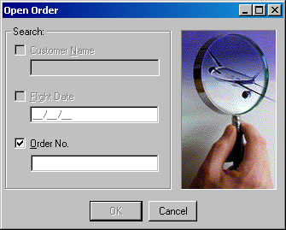
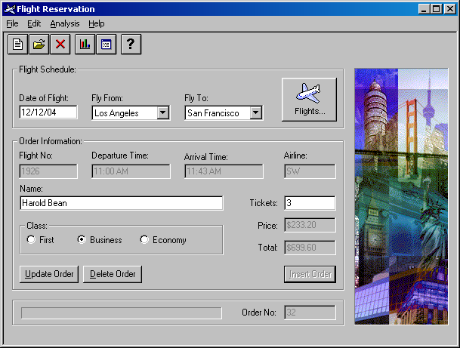
对象识别
QuickTest 在支持应用中识别、确定每一个对象是什么类型
下拉框
按钮
复选框
编辑框
选择框
Notes:
Add a screenshot on the Enter button

Slide 14
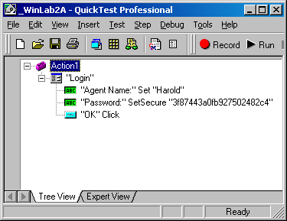
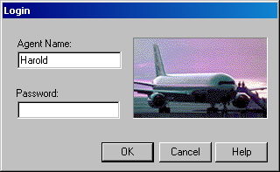
逻辑名称是对象属性之一的值
数值 用于识别对象名称
Nativeclass: Edit
Attached Text: Agent Name:
Enabled: True
Focused: True
Height: 20
Text: Harold
Width: 119
Notes:
When the developers were creating this system, this
Then again reinforce name, method and value

Slide 15
对象库 是本地在测试结构范围内 存储对像信息.
对象库
例如对象 (属性) 包含登陆窗口在记录过程中捕获的:
- Agent Name field
- Password field
- OK button
- Cancel button
- Help button
Notes:
Test Object information is stored in the Object Repository
Add how the ActiveScreen capture level affects the contents of the OR
Include a class activity

Slide 16
Example -1
GUI Script (.rec)
Low-Level script
VU Script (.S)
GUI Shell Script (.rec)
Project Header File (.sbh)
SQABasic File (.sbl)

Slide 17
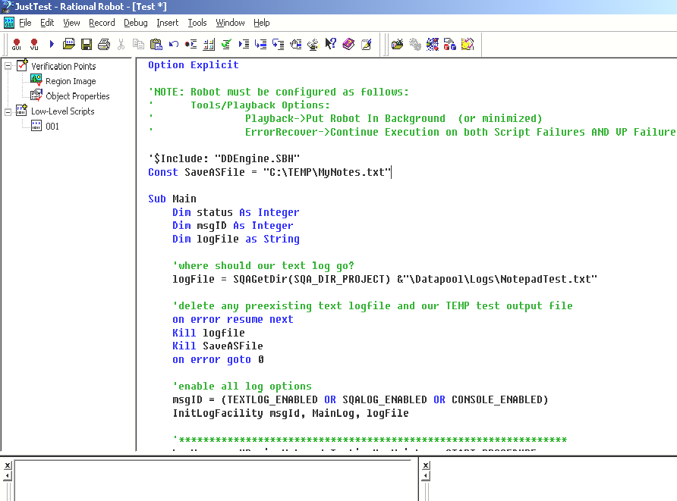
Script example -2

Slide 18
Sample script
'====Section Two - header file, public variables and constants declaration area================
'$include "rtpCMCSanity0225_BB_X.sbh"
'$Include "rtpCMC5_BB.sbh"
'$include "rtpReportLog.sbh"
'====Section Three - Unit test scripting area for this subroutine or function
Sub Main
CallScript "rtpCMCSanity0225_init"
Dim Result As Integer
Dim meetingTopic As String
'If there already a meeting meeting, didn't start again
SQASuspendLogOutput
Result = WindowVP (Exists, "Caption={*" +MEETING_CLIENT_CAPTION+ "*}",
"VP=Window Existence;Wait=1,3")
SQAResumeLogOutput
If Result = 0 Then
Result = func_MiscScheduleStartMeetingSimple (PAGE_CAPTION,
meetingTopic, MEETING_PASSWD)
Else
…
End If

Slide 19
测试自动化普遍存在的问题
不正确的观念或不现实的期望
测试工具本身的问题影响测试的质量
没有进行有效的、充分的培训
没有考虑到公司的实际情况，盲目引入测试工具
没有形成一个良好的使用测试工具的环境
其它技术问题和组织问题

Slide 20

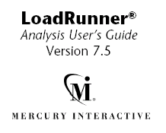
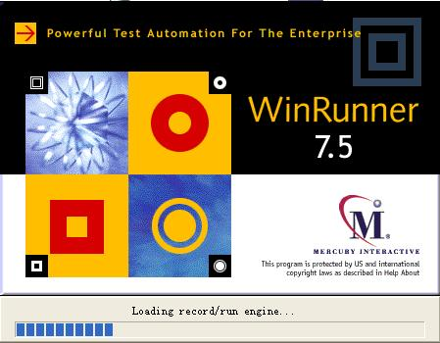
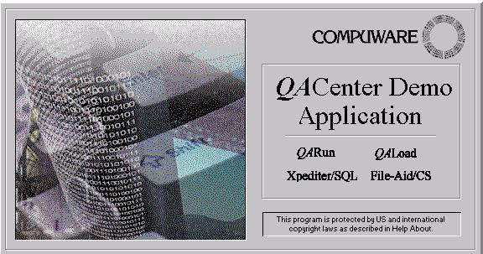
测试工具的例子

Slide 21
测试工具的分类
Code analysis Tools
- Static analysis
- Dynamic analysis
Test Execution Tool
- Capture and Replay ( Record & Playback)
- Monitor Tool
- Stubs and Drivers
- Automated Testing Environment
Test case generators

Slide 22
面向开发的单元测试工具
根据不同的语言进行分类:
C/C++单元级测试工具Panorama C++，C++Test， Numega
JUnit是一个开发源代码的Java测试框架

Slide 23
面向开发的单元测试工具
根据工具的功能特点进行分类：
内存资源泄漏检查工具：Numega中的BounceChecker, Rational的Purify等
代码覆盖率检查工具：Numega的TrueCoverage, Rational的PureCoverage，TeleLogic公司的Logiscope
代码性能检查工具：Logiscope和 Macabe等。
软件纠错工具Rational Purl等。

Slide 24
负载和性能测试工具
属性 | LoadRunner /HP MI | QALoad /Compuware | WebLoad/Radview
价格 | 昂贵 | 较贵 | 一般
安装配置 | 简单 | 简单 | 一般
操作性 | 较复杂 | 简单 | 简单
支持测试对象 | 各种中间件/数据库/应用服务器的性能监控/企业架构(j2ee和.net)的测试 | 客户/服务器系统、企业资源配置(ERP)和电子商务应用 | Web Application
支持平台 | windows,unix或linux | HP-UX, IBM AIX,Sun Solaris, Linux, NT/2k | Unix Windows
支持数据库 | DB2, SQLserver, Orcale, Sybase | ADO, DB2, Oracle, Sybase, SQLserver, Odbc | ADO, DB2, Oracle, Sybase, SQLserver, Odbc
支持协议 | web,http(s), soap, streaming, wap, winsock, xml | http, ssl, oap, xml, streaming, media | xml,java,ejb,activex,wap,http,snmp,real/m$streaming
脚本语言 | 类似C++ | C/C++和VC++ | Javascript
自动数据生成 | Y | Y | Y
脚本调试 | Y | Y | Y
报表定制功能 | Y | Y | Y

Slide 25

IBM Rational软件测试产品
1 Rational测试产品结构
2 Rational 全套测试解决方案的特点
  TestManager： 集中、可伸缩的测试管理平台
  Robot：传统应用自动化测试工具
  RobotJ：Web/Java自动测试工具
  ClearQuest：缺陷跟踪工具

Slide 26




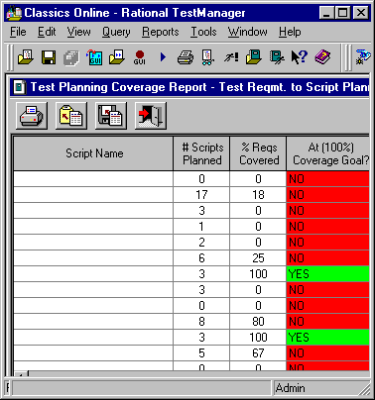
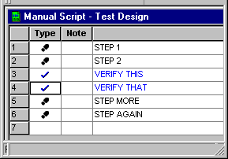

TestManager: 控制中心
Pass
View Results
Fail
Generate
change
requests
Test Inputs
Adapters
Rational
TestManager
Coverage
reports
Input
Robot GUI
and
VU Scripts
Test Design
Adapters
Test Configurations
Execution
Test Plan
OS/Ver
VB or
Java
scripts
Test Cases
External
Scripts
on other
OS’s
Mem
Disk
Test Iterations
Notes:
And finally, the LogViewer, Integrated reporting and defect generation capabilities either in, or connected to TestManager allow you to manage all your results.
The important concept to remember is:
RUN ANYTHING, ANY TIME, ANY WHERE!

Slide 27
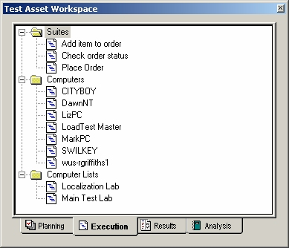
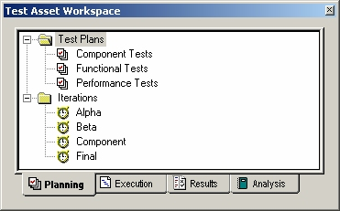
TestManager: 跨越整个测试周期

Slide 28
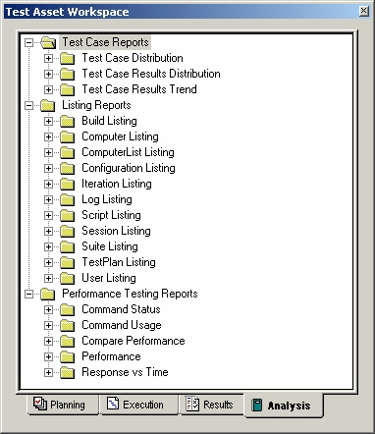
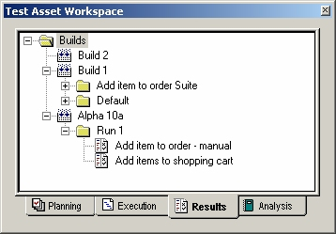
TestManager: 跨越整个测试周期

Slide 29
功能测试产品
产品
  IBM Rational Function Tester
三个最重要的自动化测试的特性是：
  专业的自动化测试脚本创建环境
  测试脚本在回归测试方面的灵活性和可维护性
  强大的测试脚本语言
Notes:
IBM Rational Function Tester for Java and Web 主要用于进行基于 Java 开发和基于 Web 的应用软件的功能测试，尤其适用于使用 IBM WebSphere Studio、Eclipse 和 Rational XDE Developer 开发平台进行软件开发的开发团队。
1. 采用Java或VB .NET作为测试脚本语言, 避免学习新语言的成本. 而且测试人员在学习了RFT后, 可平滑过度到承担软件开发工作.
2. 直接嵌在Eclipse以及Visual Studio .NET中, 这样开发人员也可以开发自动化测试脚本.
3. 测试脚本基于文件系统, 容易进行版本控制
4. 和测试管理工具耦合低, 可实现灵活的测试执行策略.
5. 提供对非标准控件的扩展编程接口.

Slide 30
性能测试
产品
  IBM Rational Performance Tester
捕获在HTTP/HTTPS或者基于SQL协议中客户端-服务器之间的通讯
可以方便的解决以下性能测试问题：
  准确的模拟性能测试的负载模型
  方便地模拟大批量的虚拟用户
  方便地为不同的虚拟用户提供所需的大批量的测试数据
  准确地提供各种性能分析报告
Notes:
IBM Rational Performance Tester 主要适合于要快速提升性能(包括负载测试，压力测试等)和测试管理等综合测试能力的团队。
性能测试的准确性取决于测试工具根据实际用户负载情况调节测试负载，以及通过模拟实际工作负载时间进度情况创建负载的能力。使用 IBM Rational Performance Tester，不必编程就可以迅速制定综合的负载模型，来模拟用户组活动和创建工作负载计划，而且，通过在给定时间内指定虚拟用户群提交事务处理的数量和类型，可以准确控制事务处理的速度，完成各种负载环境下的压力测试或负载测试。同时，从测试需求、测试计划、测试执行到测试结果分析的性能测试的整个过程都可以由 IBM 的测试管理平台 IBM Rational Team Unified Platform 进行统一管理和控制，便于测试数据的共享，提高整个测试团队的工作效率。
基于 IBM Rational Performance Tester 的性能测试解决方案，可以方便的解决以下性能测试问题：
准确的模拟性能测试的负载模型；
方便地模拟大批量的虚拟用户；
方便地为不同的虚拟用户提供所需的大批量的测试数据；
准确地提供各种性能分析报告；
IBM Rational Performance Tester 对被测系统提供三种级别的诊断信息，开发人员可以对导致性能不佳的业务事务处理、底层客户端调用和系统资源进行分析， 来找出产生性能瓶颈的原因。

Slide 31
测试管理
产品
  IBM Rational Team Unifying Platform
主要具有以下特性：
  Rational TestManager 与 Rational 其他工具一起
  Test Manager 作为测试管理的核心平台，统一管理从测试输入、测试计划、测试设计、测试执行和测试结果分析等整个测试过程
  Test Manager 作为测试管理的核心平台，统一组织各种 Test Suite,Test Case,Test Script，方便地进行回归测试
  Rational TestManager 还具有开放的可扩展API，使测试人员可以为自己专有的输入类型编写适配程序
  使测试人员与团队的其他成员统一
Notes:
IBM Rational Team Unifying Platform 主要适合于要快速提升测试管理能力的团队。
IBM Rational Team Unifying Platform包括测试管理工具 TestManger 的同时，还包括了其它 Rational 的团队协作工具,例如：ClearQuest、ClearcaseLT、RequisitePro、SoDA、ProjectConsole和RUP 等。Rational TestManager 提供了一种集成测试管理平台，测试人员就产品的功能性、可靠性和性能进行测试的所有操作都由TestManager 进行管理和控制，该工具能整合测试计划、执行和分析等活动，包括遗留的和专用的测试资料，通过提供对项目需求、变更请求、测试资料及其他数据的共享，提高了团队的工作效率。其主要功能特性如下：
使用 IBM Rational Team Unifying Platform，团队可以创建、维护或对照测试计划，来组织测试用例、迭代和配置，以及外部工件（例如文档、模型、变更请求和电子表格），创建测试报告，提交测试结果。它主要具有以下特性：
作为一种集成解决方案，Rational TestManager 与 Rational 其他工具一起，提供即时的可追踪性，用于测试诸如 RequisitePro 需求、RationalRose 模型和 ClearQuest 变更请求等输入；
Test Manager 作为测试管理的核心平台，统一管理从测试输入、测试计划、测试设计、测试执行和测试结果分析等整个测试过程；
Test Manager 作为测试管理的核心平台，统一组织各种 Test Suite,Test Case,Test Script，方便地进行回归测试；
Rational TestManager 还具有开放的可扩展 API，使测试人员可以为自己专有的输入类型编写适配程序。还可以使用诸如 Rational Robot 和 XDE Tester 等自动化工具创建测试用例脚本，或使用自己的脚本（包括手动测试脚本）。这样，开发出来的适配程序，甚至可以使开发人员在远程平台（包括UNIX）上执行测试，并自动记录测试结果。
使测试人员与团队的其他成员统一。Rational Suite TestStudio 将 Rational TestManager 作为其核心，通过一种让开发人员和测试人员使用相同工具、方法、数据及指标的解决方案，使开发人员不必再花费时间与精力去查找和再现错误。

Slide 32
HP MI公司
HP Mercury Interactive 公司系列
QTP （Quick Test Professional ）——功能测试
LoadRunner ——性能测试
TestCenter ——测试管理工具 （Test Director ）
Unified Functional Testing
2017年9月份，Micro Focus收购了惠普企业的软件部门，现在是Micro Focus的产品。

